Slide 1
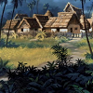
Le Livre de la jungle 5 La descente de la jungle Février 2021

Slide 2
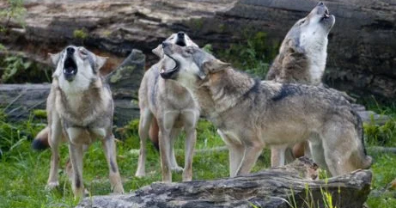
Mowgli dit qu’il chasserait désormais seul. Les Quatre (Frère Gris et ses frères) ont dit qu’ils chasseraient avec lui.

Slide 3
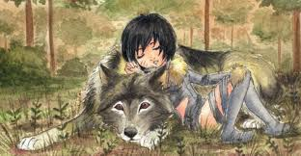
Mowgli se rend à la tanière de ses frères où il dort toute une journée et toute une nuit.

Slide 4
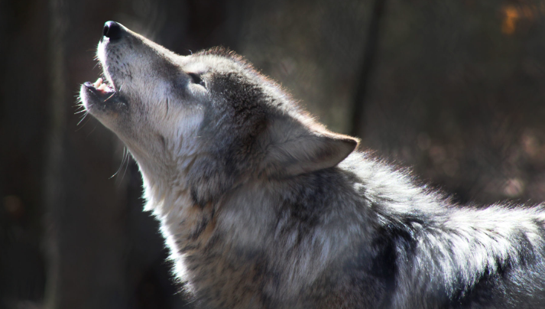
Raksha, très contente, hume l’odeur de la peau.

Slide 5
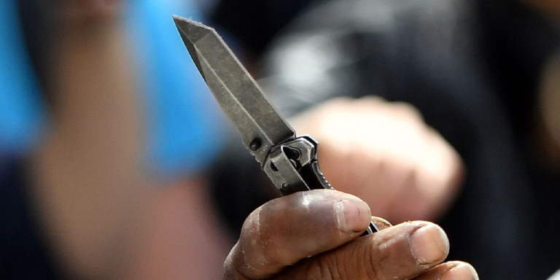
Lorsque Mowgli fit jouer la lame de son couteau au soleil, Père Loup a compris qu’il avait appris quelque chose.

Slide 6
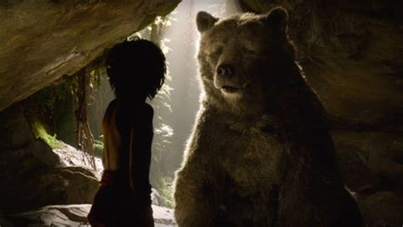
Puis il raconte tout avec Akéla et Frère Gris.

Slide 7
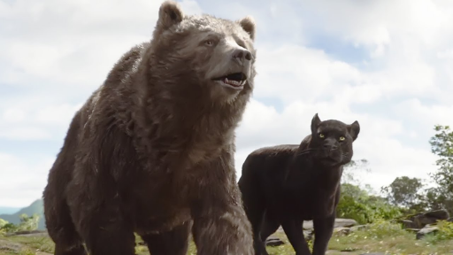
Baloo et Bagheera sont là pour tout entendre.

Slide 8
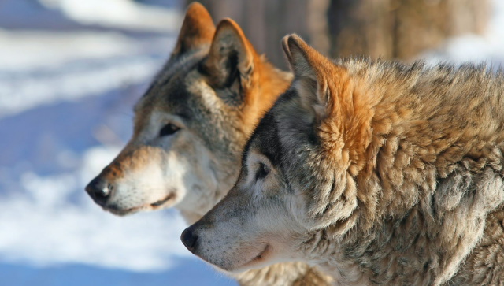
Akéla et Frère Gris ont dû expliquer leur participation.

Slide 9
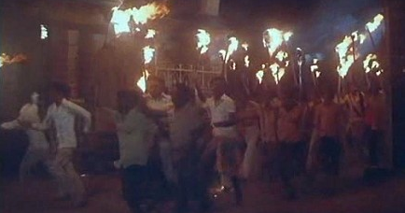
Mowgli raconte à Raksha comment les villageois en colère le menacèrent et lui lancèrent des cailloux.

Slide 10
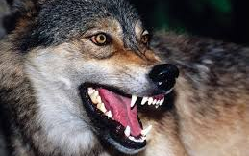
Raksha n’a pas aimé qu’on s’en prenne à son petit. Père Loup la rassure, tout s’est bien passé, Mowgli est revenu sain et sauf.

Slide 11
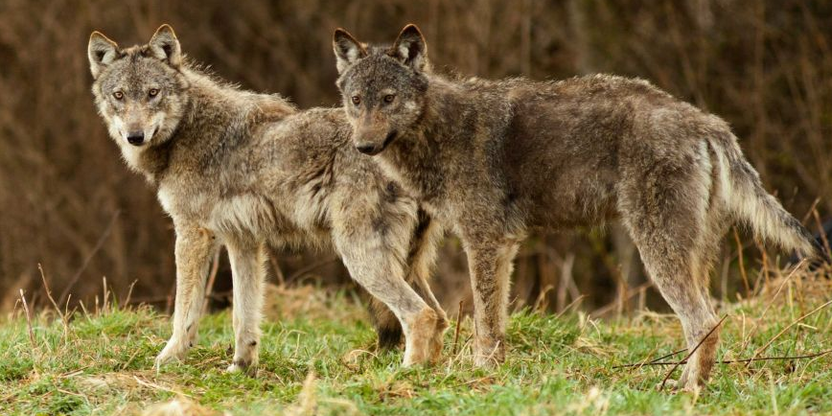
Mowgli : « Sans Akéla et Frère Gris, je n’aurais pu rien faire. »

Slide 12
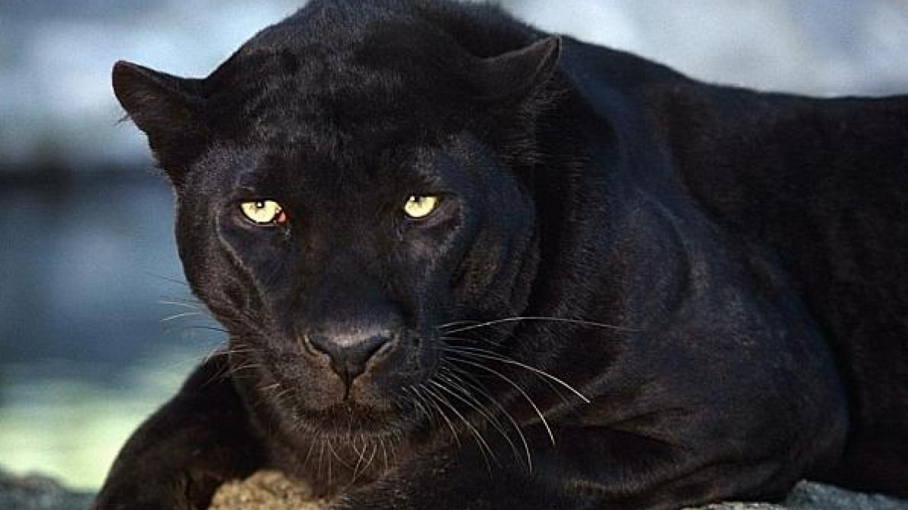
Bagheera est fière de la façon dont Mowgli a mené sa campagne.

Slide 13
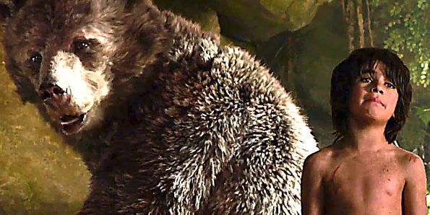
Mowgli dit qu’il ne veut plus rien savoir des hommes.

Slide 14
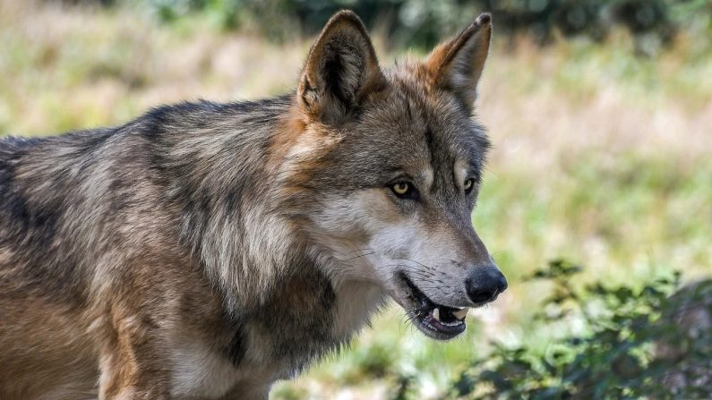
Akéla : « Mais Mowgli, que feras-tu si les hommes eux ne te laissent pas en paix ? »

Slide 15
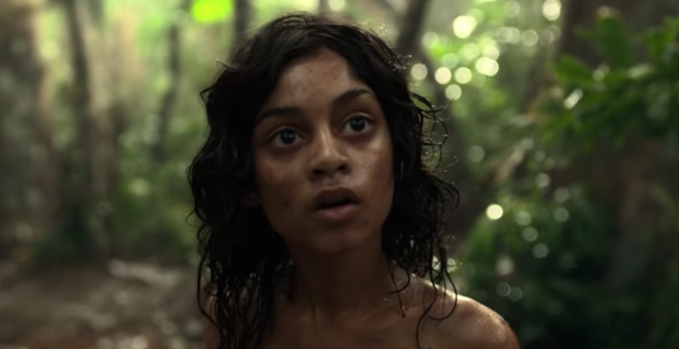
Mowgli : « Pourquoi me poursuivraient-ils s’ils m’ont chassé ? »

Slide 16
Akéla : « Je suis retourné mêler la piste au cas où on voudrait la suivre. »

Slide 17
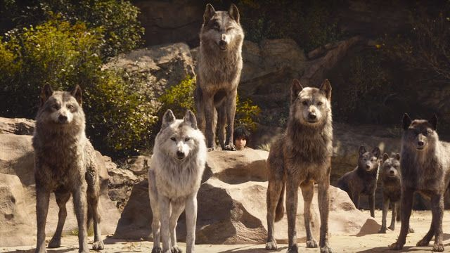
« Nous sommes 5 répondit Frère Gris. »

Slide 18
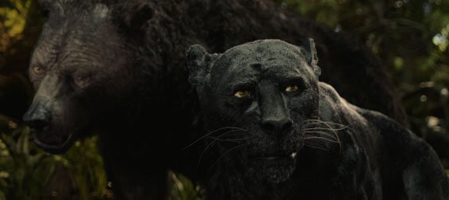
« Baloo et moi, nous pourrions participer nous aussi à cette chasse. » ajouta Bagheera.

Slide 19
Akéla « Tout à l’heure, un homme armé suivra notre piste. »

Slide 20
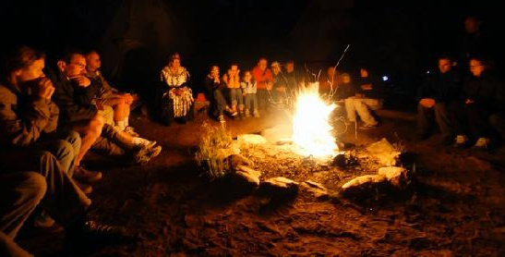
Mang dit que le village bourdonne comme un nid de frelons. On y allume une fleur rouge à la barrière du village.

Slide 21
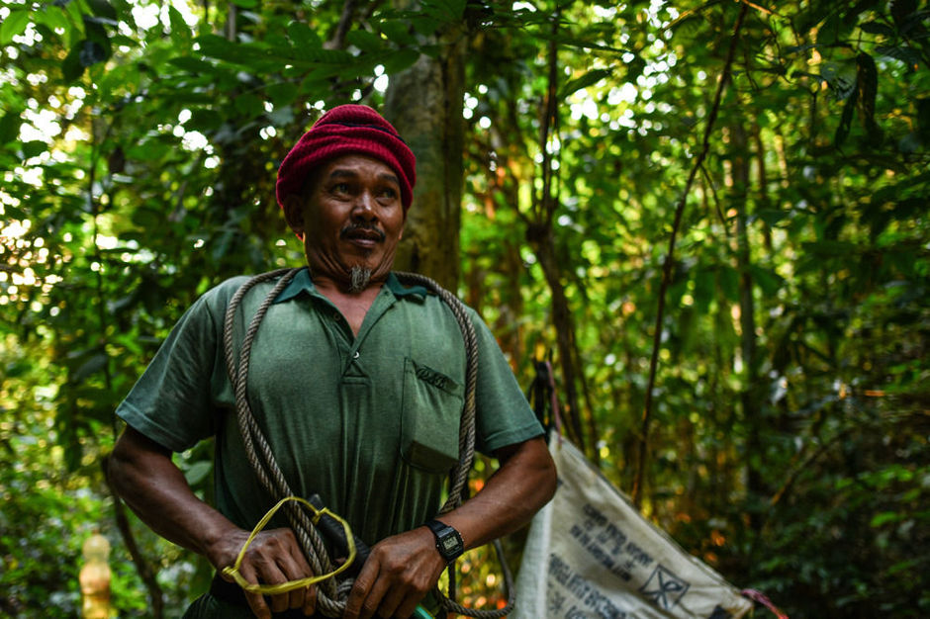
Akéla sent l’homme ! C’est Buldeo qui suit la trace laissée par Mowgli lorsqu’il a rapporté la peau de Shere Khan au Rocher du conseil.

Slide 22
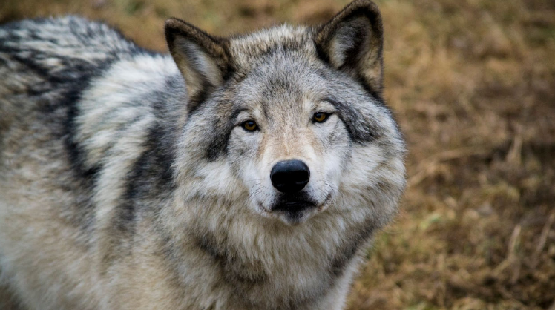
Akéla : « Je le savais que l’homme reviendrait te chasser ! C’est n’est pas pour rien que je suis chef du clan. »

Slide 23
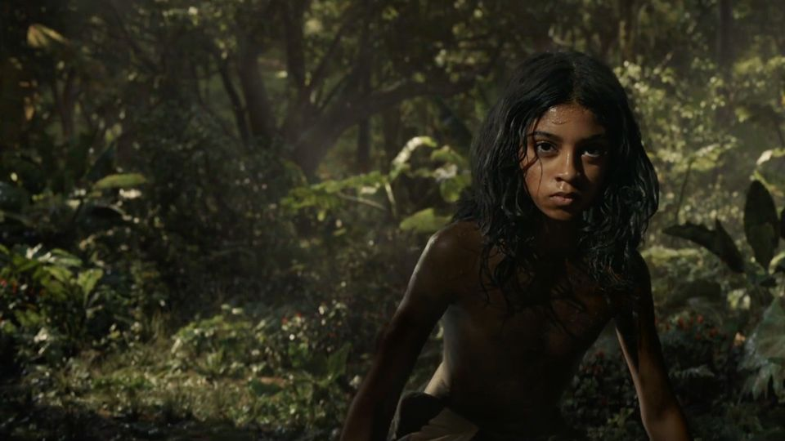
Mowgli coupa à travers la jungle jusqu’à Buldeo.

Slide 24
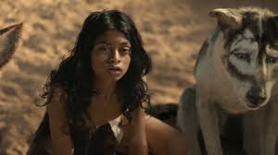
Mowgli et les Quatre sont tout près de Buldeo et l’épient.

Slide 25
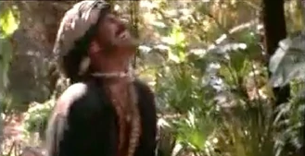
Buldeo n’arrive pas à comprendre la piste tant elle a été mêlée.
Buldeo : « On aurait dit que les loups on dansé autour de moi. »

Slide 26
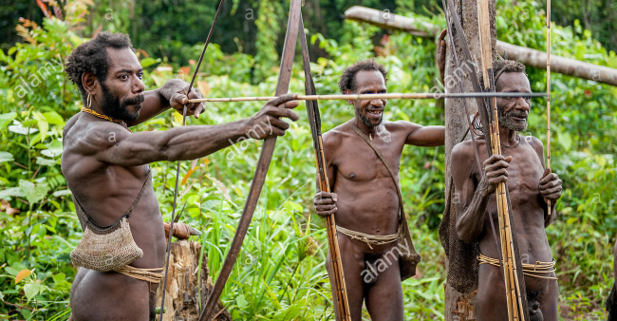
Un petit groupe de charbonniers qui descendaient le sentier ont rencontré Buldeo et se sont arrêtés pour lui parler.

Slide 27
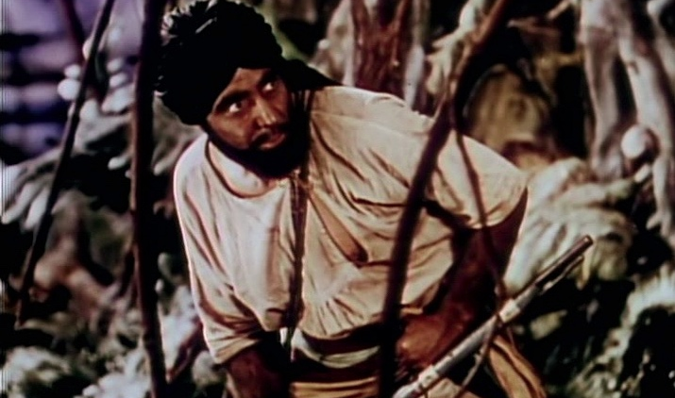
Buldeo leur raconte qu’il traque un enfant-démon qui se change en loup et qui a même fait dévier la balle de son fusil qui alla tuer un de ses buffles.

Slide 28
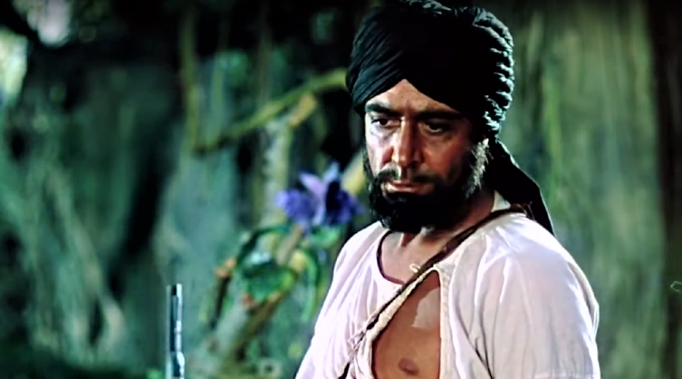
Buldeo leur dit que, lorsqu’il le trouvera, il le tuera. Ensuite, il fera tout avouer à Messua et son mari par la torture, puis on les brûlera vifs car ceux qui hébergent un tel démon sont les pires sorciers.

Slide 29
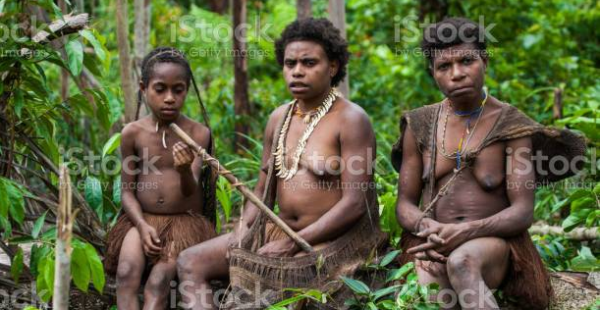
Les charbonniers demandent à Buldeo quand cela sera fait (ils ne veulent pas manquer ça). Buldeo leur répond que rien ne se passera avant qu’il retourne au village.

Slide 30
Les charbonniers continuèrent leur chemin, s’estimant chanceux de ne pas avoir rencontré cet enfant-démon.

Slide 31
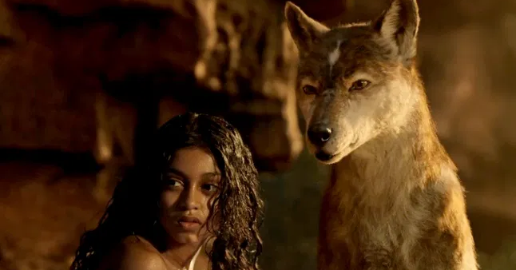
Mowgli essaie de traduire ce que disent Buldeo et ses hommes afin de tout expliquer aux loups.

Slide 32
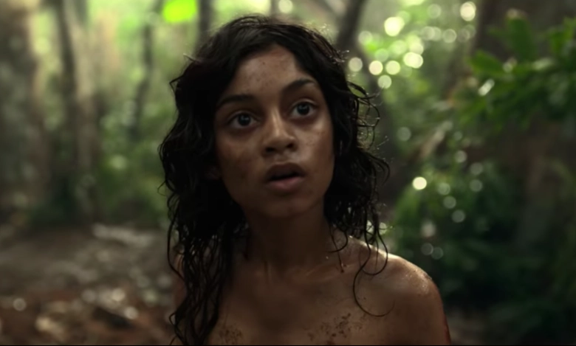
Mowgli apprend ainsi qu’ils ont enfermé Messua et son mari. Il se doit d’aller au village voir ce qui se passe.

Slide 33
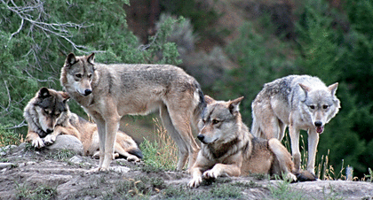
Les loups : « Et nous, qu’allons-nous faire pendant ce temps ? »

Slide 34
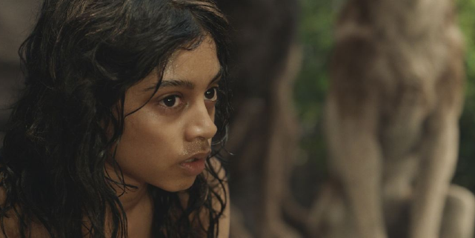
Mowgli : « Chantez-leur une petite chanson… et elle n’a pas besoin d’être des plus tendre... »

Slide 35
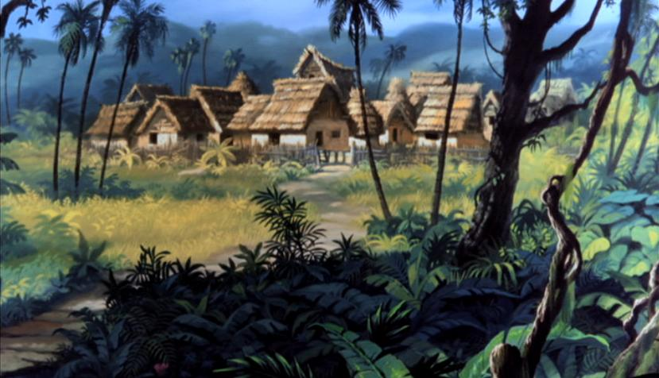
Inquiet de ce qui peut arriver à Messua et son mari, Mowgli descend au village des hommes voir ce qui se passe.

Slide 36
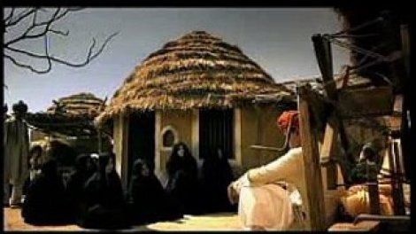
Arrivé au village, il regarde par le fenêtre de la demeure de Messua et les voit les deux attachés. La porte était fermée et gardée par trois individus.

Slide 37
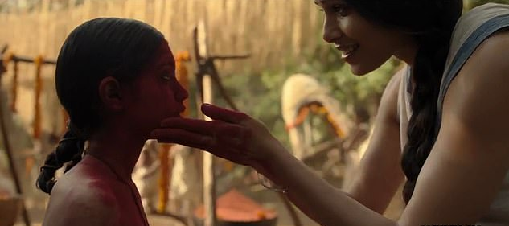
Mowgli pénétra dans la hutte par la fenêtre pour libérer Messua et son mari.

Slide 38
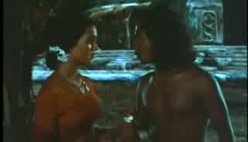
Lorsque Mowgli demande pourquoi ils sont traités ainsi, ils répondent que les villageois les considèrent comme des sorciers parce qu’ils ont hébergé un enfant-démon (Mowgli).

Slide 39
Mowgli les libèrent de leurs liens.

Slide 40
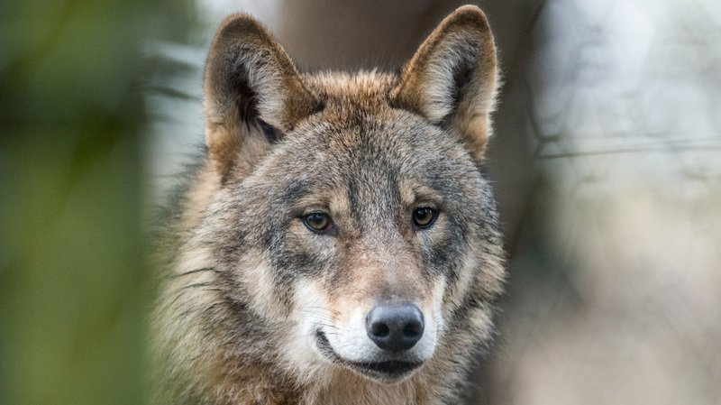
Raksha est là. Elle regarde par le fenêtre et veut voir cette femme qui a hébergé Mowgli.

Slide 41
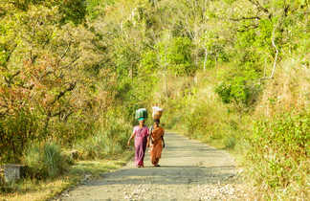
Messua et son mari partent pour Khanhiwara, à 50 km du village.

Slide 42
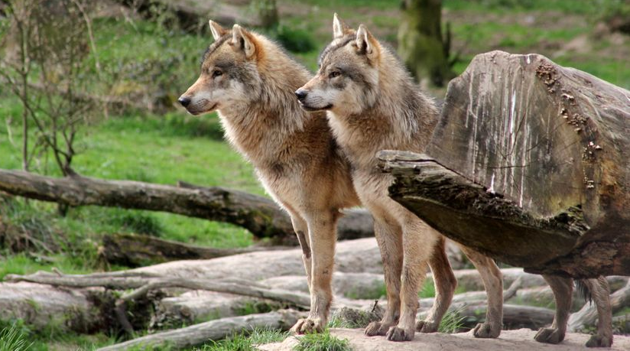
Raksha et les autres loups s’engagent à veiller sur Messua et son mari pendant leur voyage.

Slide 43
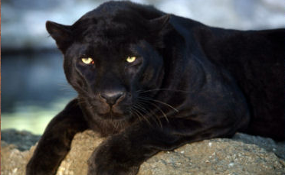
Mais Mowgli demande à Bagheera de prendre la place de Messua dans sa maison.

Slide 44
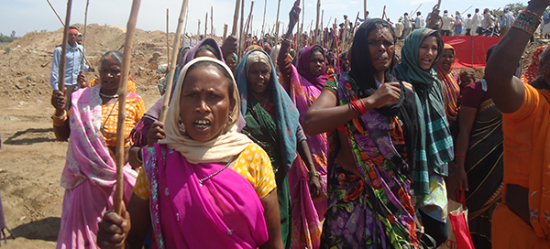
Le temps venu, les villageois se rendent à la maison de Messua avec des bâtons, des couteaux, Buldeo en tête.

Slide 45
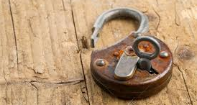
Arrivés à la maison de Messua, ils arrachèrent le cadenas et y entrèrent. Mais là, Bagheera les attendait !

Slide 46
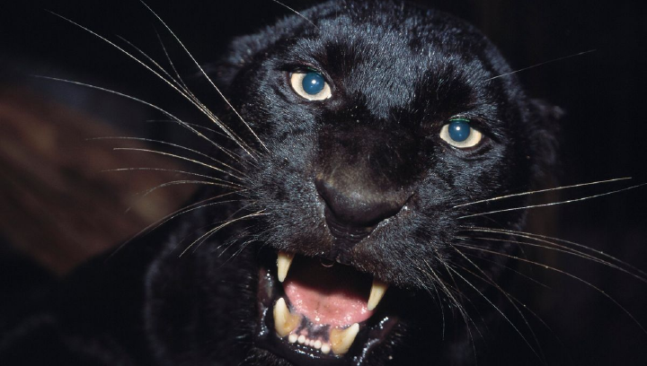
Bagheera baillât, puis les villageois effrayés ont pris la poudre d’escampette et sont repartis en courant se réfugier dans leur maison. Ils ne bougèrent plus du reste de la journée.

Slide 47
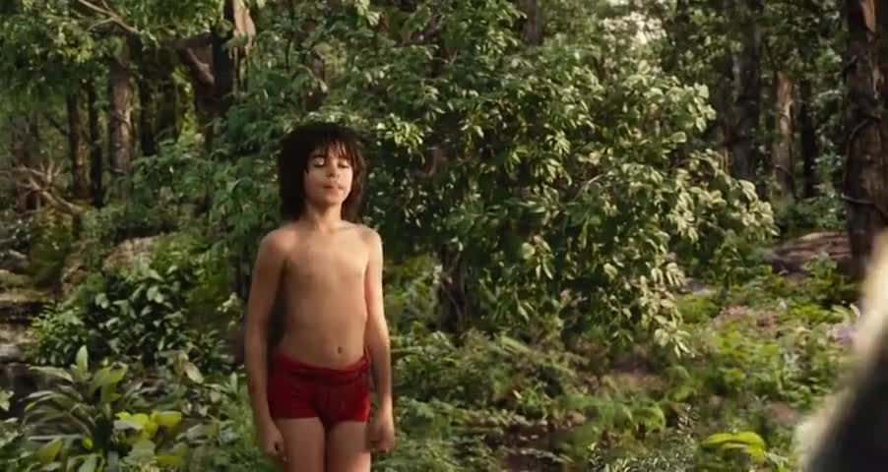
Mowgli retourna à la jungle de demanda où Hathi mange cette nuit.

Slide 48
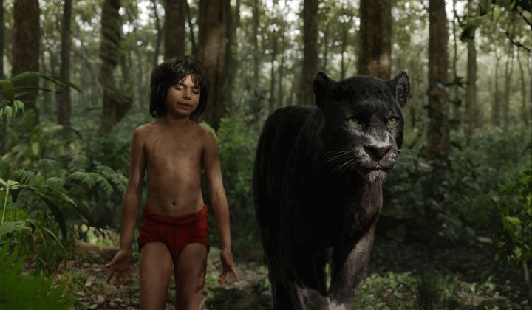
On lui répondit que Hathi mange là ou ça lui plait. Il est quand même le Maître de la Jungle.

Slide 49
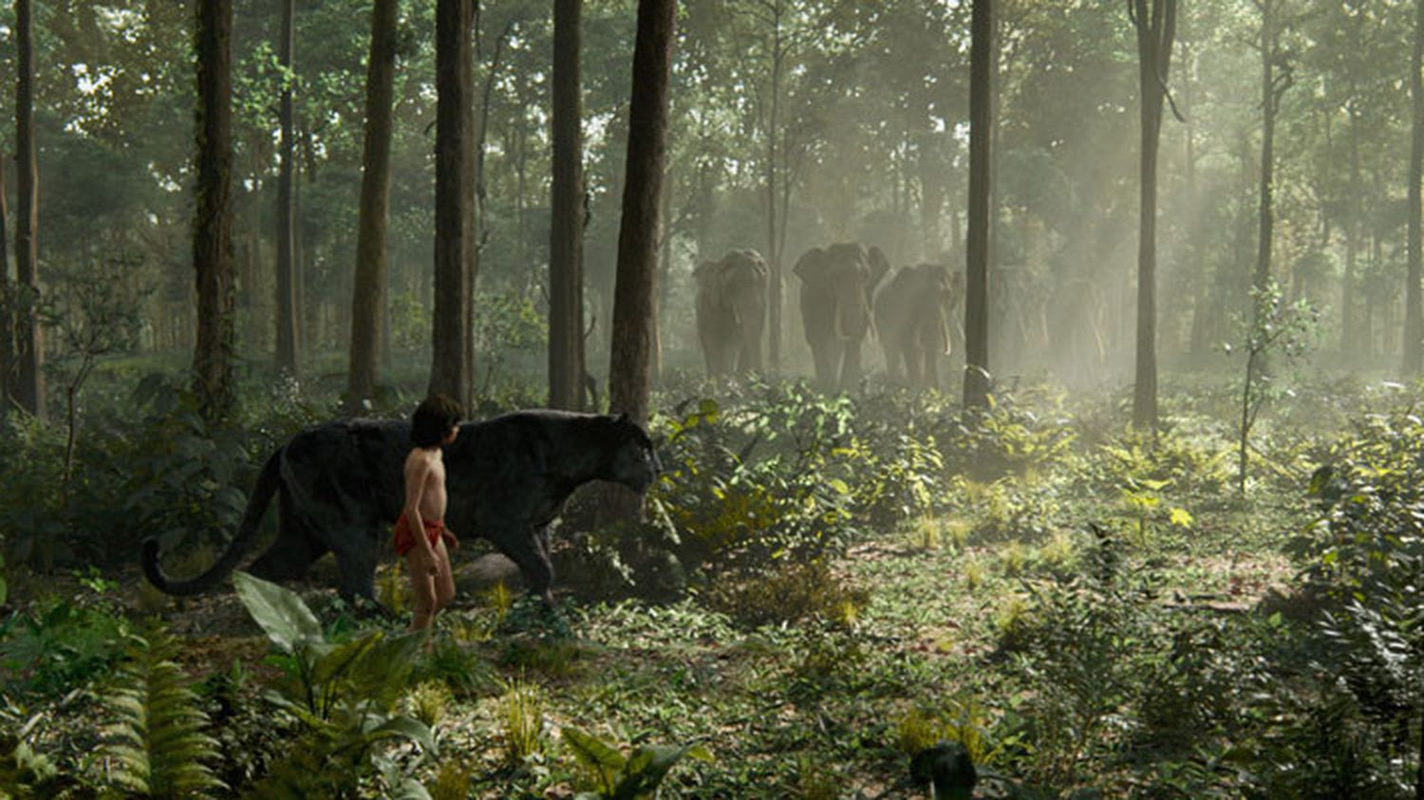
Mowgli demande à Bagheera d’aller voir Hathi et lui demander à Hathi de venir. « Parle-lui du Sac des Champs de Bhurtpore. »

Slide 50
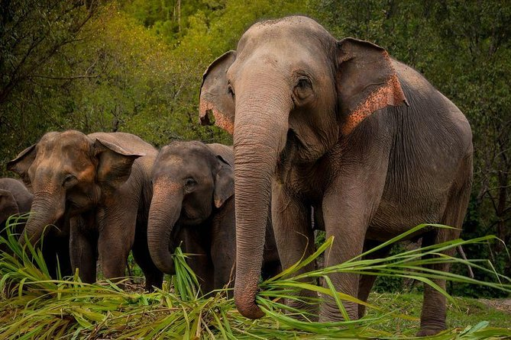
Hathi apparaît avec ses trois fils

Slide 51
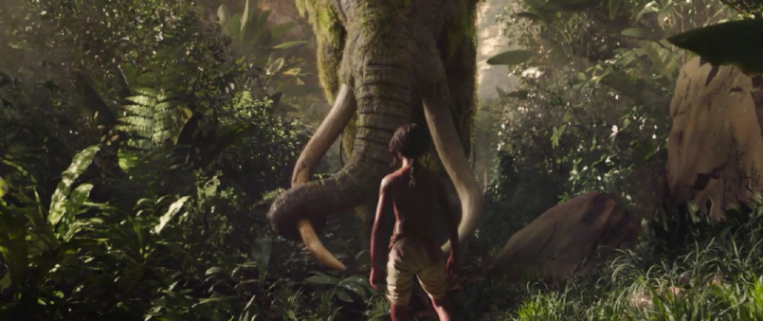
Mowgli raconte que Hathi avait déjà été pris dans une trappe et que, pour se venger, il avait saccagé les champs de Bhurpore. Mowgli avait entendu cette histoire de Buldeo qui raconte parfois vrai.

Slide 52
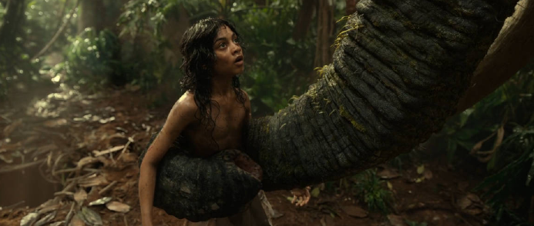
Mowgli arrive à convaincre Hathi de lâcher la jungle sur le village.
« Hathi, lâche la jungle sur le village ! »

Slide 53
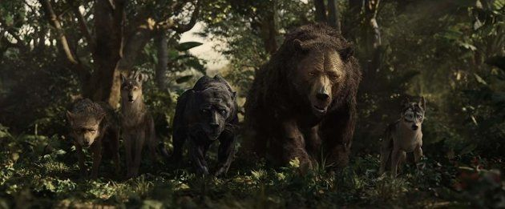
Les animaux de la jungle descendent vers le village.

Slide 54
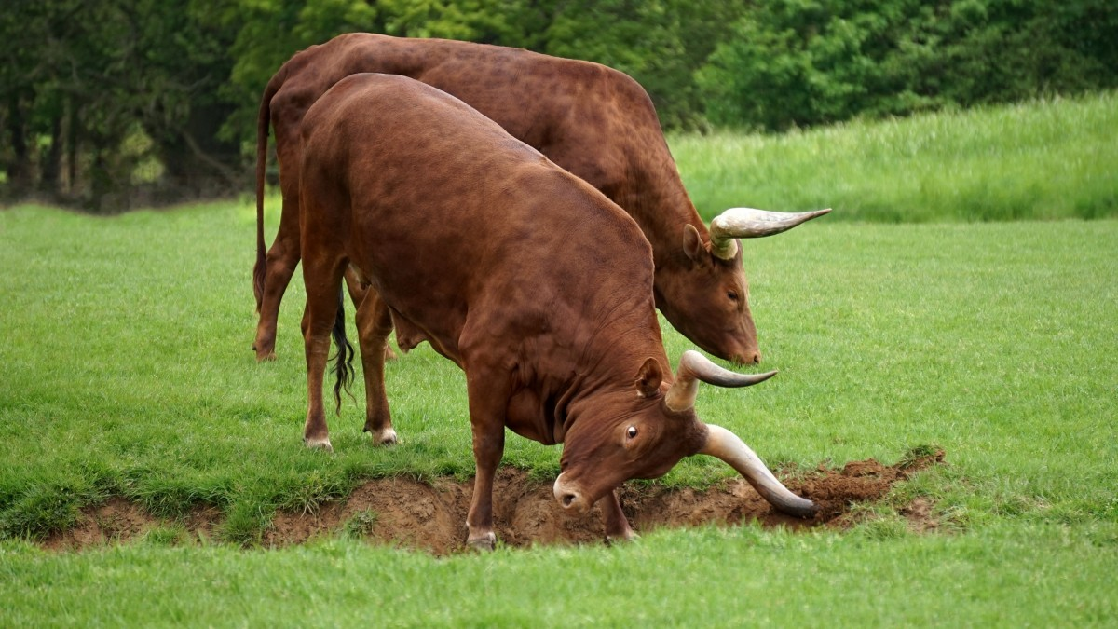
Les animaux détruisent les champs.

Slide 55
Les villageois se réveillent le matin fort surpris.

Slide 56
Les villageois voient leurs champs dévastés par les animaux de la jungle.

Slide 57
Le brahmane dit que le village a offensé la jungle.

Slide 58
Les animaux entrent dans le village et le détruisent tout. Les villageois n’ont pas le choix; ils doivent fuir.

Slide 59
Un mois plus tard, la jungle avait reconquis l’espace du village.

